Slide 1
MySQL索引相关面试题
索引底层数据结构B+构详解
说下索引底层数据结构
什么是聚集索引
InnoDB表为什么必须有主键
InnoDB表主键为什么推荐使用自增的整型
如何建立高性能索引
面试关于索引都问些什么

Slide 2
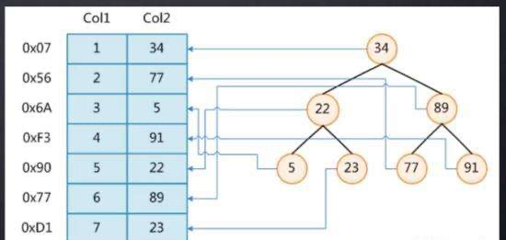
索引到底是什么
索引是帮助MySQL高效获取数据的排好序的数据结构
索引存储在文件里
索引结构
二叉树：存在单增长问题
红黑树：深度不可控，可能过深，磁盘IO过多，性能过低
HASH：只有一次io即可，查询较快；但是不能做范围查找，
BTREE：多路平衡树，每层节点横向扩增，存储更多的索引。最终达到千万级数据快速查询

Slide 3
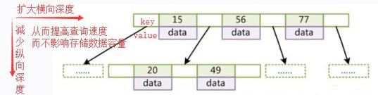
索引底层数据结构与算法
B-Tree
度（Degree)-节点的数据存储个数
叶节点具有相同的深度
叶节点的指针为空
节点中的数据key从左到右递增排列

Slide 4
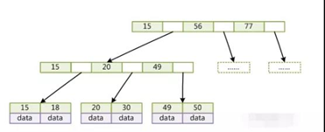
索引底层数据结构与算法
整型 + 地址 = 8 byte + 6 byte = 14 byte
16kb / 14byte = 1170个
如果叶节存储索引+data占1k，则：
共计可存储：
1170 * 1170 * 16 = 2190万个索引
B+Tree (B-Tree变种)
非叶子节点不存储data，只存储key，可以增大度
叶子节点不存储指针
顺序该问指针，提高区间访问的性能

Slide 5
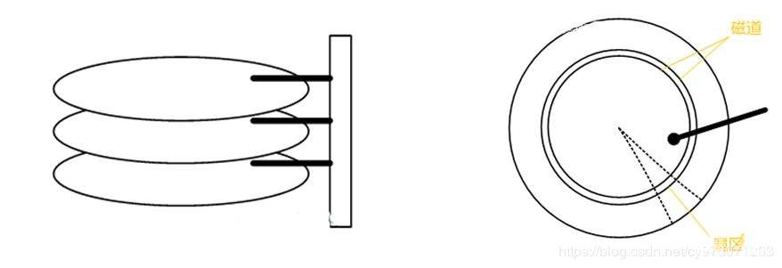
索引概述
磁盘存取原理
寻道时间（速度慢，费时）
旋转时间（速度较快）

Slide 6
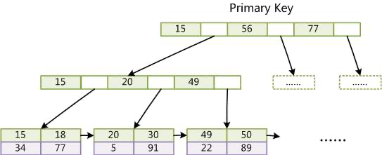
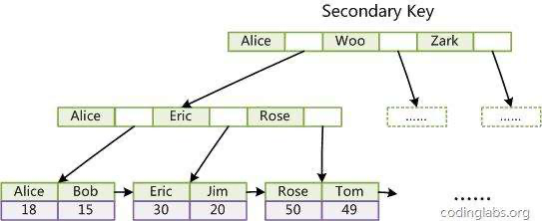
索引底层数据结构与算法
InnoDB索引实现（聚集）：.frm文件、.ibd文件（索引、数据文件）
表数据文件本身就是按B+Tree组织的一个索引结构文件
聚集索引-叶节点包含了完整的数据记录（索引和数据放在一个文件时，就是聚集索引）
为什么InnoDB表必须有主键，并且推荐使用整型的自增主键？
InnoDB设计时就是用索引进行维护，所以必须得有主键
整型比较大小效率高，占用数据空间小；自增，不会因后续数据插入到中间，导致叶子节点脑裂
为什么非主键索引结构叶子节点存储的是主键值？（一致性和节省存储空间）

Slide 7
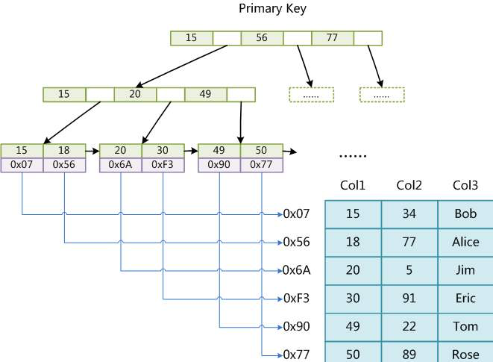
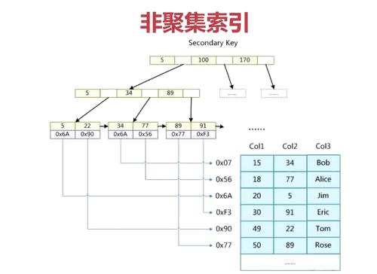
索引底层数据结构与算法
MyISAM索引实现（非聚集）
MyISAM索引文件和数据文件是分离的：.frm结构文件、.MYD数据文件、.MYI索引文件

Slide 8
索引底层数据结构与算法
为什么mysql页文件默认16K?
假如我们一行数据大小为1k，那么一页就能存16条数据，也就是一个叶子节点能存16条数据；
再看非叶节子节点，假设主键ID为bigint类型，那么长度为8B，指针大小在Innodb源码中为6B，
一共就是14B，那么一页里就可以存储16K/14=1170个（主键+指针）
那么一颗高度为2的B+树能存储的数据为：1170*16=18720条，一颗高度为3的B+树能存储的数据为1170 * 1170 * 16 = 2190240（千万级条）

Slide 9
索引底层数据结构与算法
为什么mysql页文件默认16K?
假如我们一行数据大小为1k，那么一页就能存16条数据，也就是一个叶子节点能存16条数据；
再看非叶节子节点，假设主键ID为bigint类型，那么长度为8B，指针大小在Innodb源码中为6B，
一共就是14B，那么一页里就可以存储16K/14=1170个（主键+指针）
那么一颗高度为2的B+树能存储的数据为：1170*16=18720条，一颗高度为3的B+树能存储的数据为1170 * 1170 * 16 = 2190240（千万级条）

Slide 10
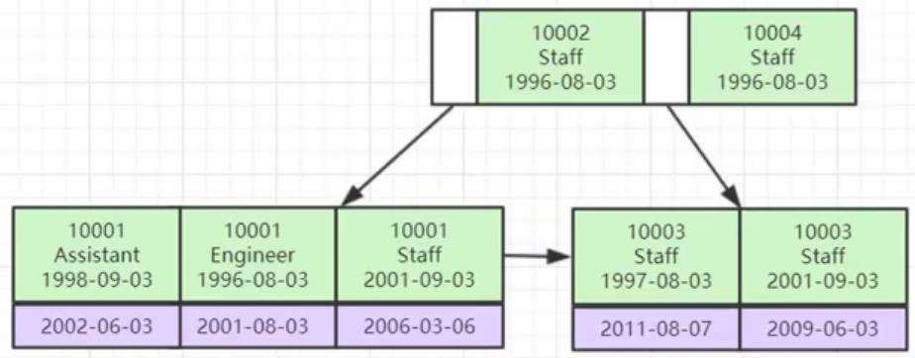
索引最左前缀原理？
联合索引的底层存储结构长什么样？
？？？

